Slide 1
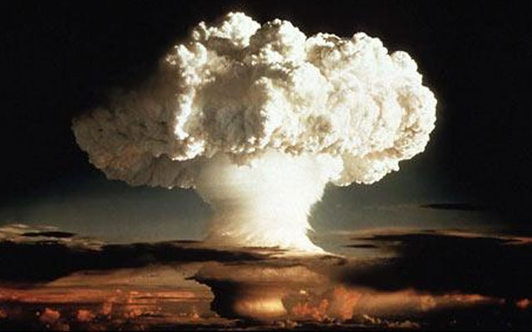
Гонка ядерних озброєнь: основні етапи
Виконали учениці 33-ї групи
Кулішова Інна та Клименко Катерина

Slide 2
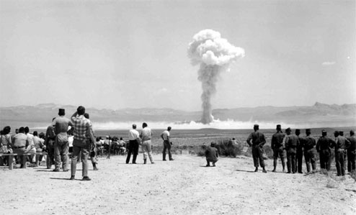
“Ніщо не може бути сильніше ідей,
час яких прийшов“
В. Гюго

Slide 3
Гонка озброєнь - це політичне протистояння двох або декількох держав (а частіше - цілих військових блоків) за перевагу в області збройних сил. Під час такого протистояння кожна з сторін робить величезні запаси зброї, намагаючись встановити паритет з супротивником або обігнати його.
«Ядерний клуб» — неофіційна назва групи країн, що володіють ядерною зброєю.
До нього входять:
США (з 1945), Росія (До неї Радянський Союз:з 1949),
Великобританія(1952), Франція (1960),КНР(1964), Індія (1974), Пакистан (1998) і КНДР (2006). Також вважається, що
Ізраїль має ядерну зброю.

Slide 4
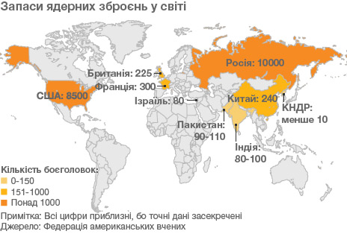

Slide 5
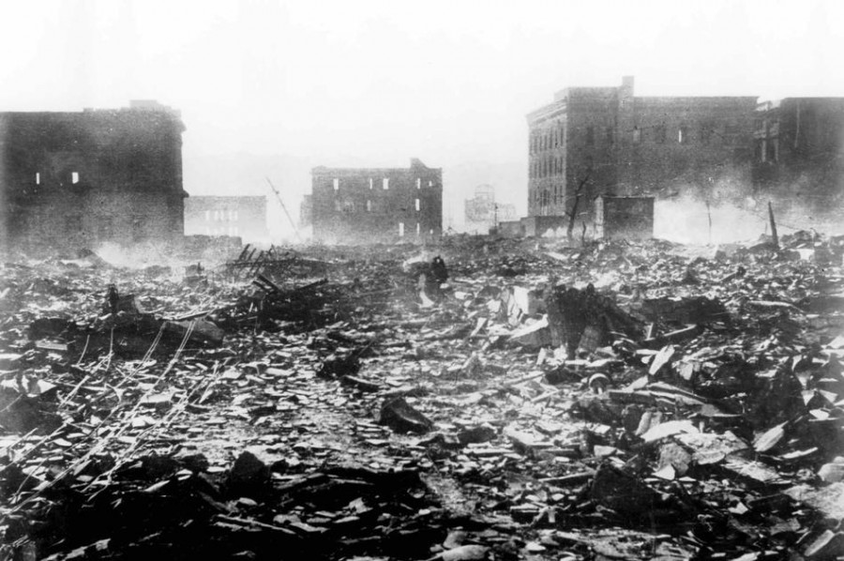
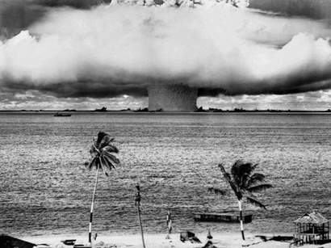
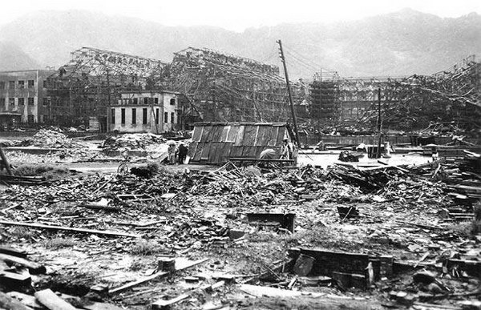
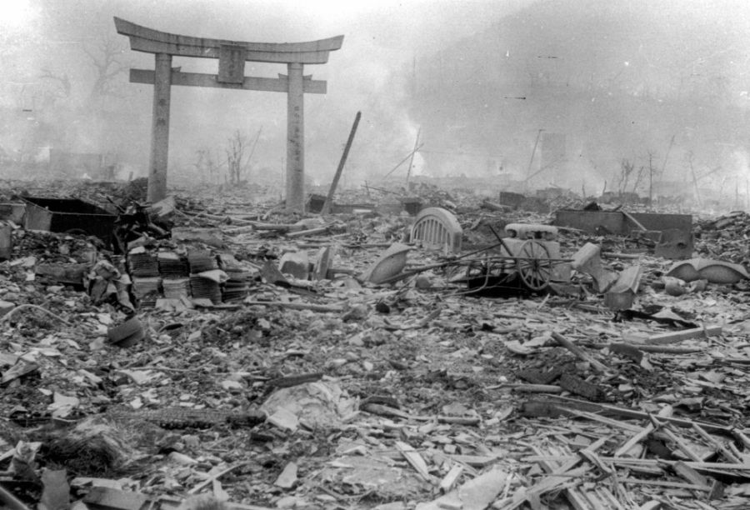
Перші випробування ядерної зброї були проведені в США. У штаті Нью-Мексико в 1945 році привели в дію бомбу, заряд якої був еквівалентний 20 кілотонн тротилу. Не минуло й місяця, як руйнівні можливості нової зброї були продемонстровані всьому світу в японських містах Хіросіма і Нагасакі.

Slide 6
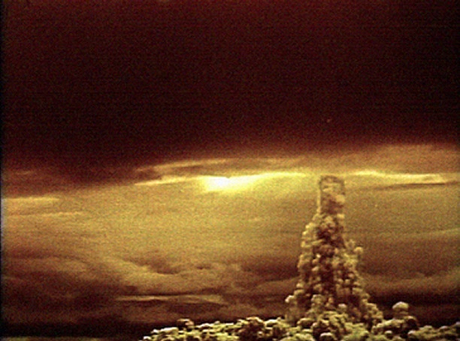
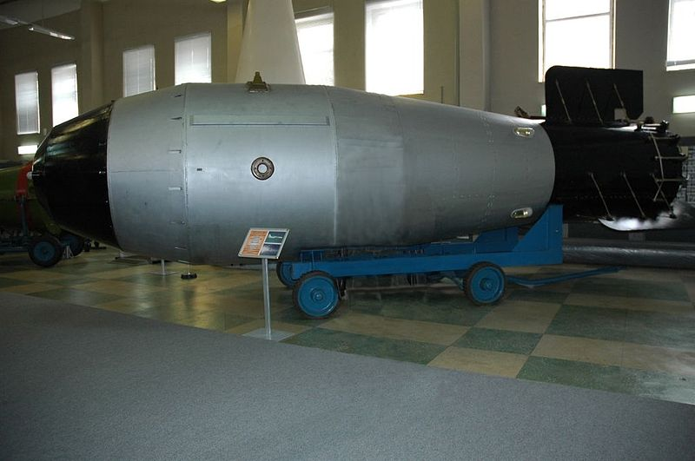
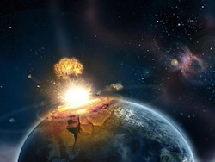
Через чотири роки випробування почалися в Радянському Союзі, потім у Великобританії, Франції та Китаї.
Найпотужніший вибух був проведений на архіпелазі Нова Земля в Північному Льодовитому океані в 1961 році. Радянська, як її називали на Заході, «цар-бомба» потужністю в 100 мегатонн прогриміла тоді упівсили. Але вибух, за підрахунками вчених, у десять разів перевершив всі сумарні вибухи Другої світової війни, включаючи американські бомби в Японії. Ядерний гриб піднявся на висоту в 67 кілометрів, а вибухова хвиля тричі обігнула земну кулю.

Slide 7
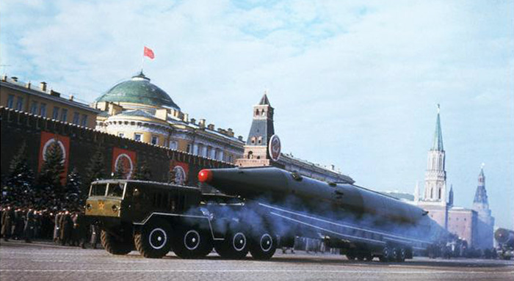
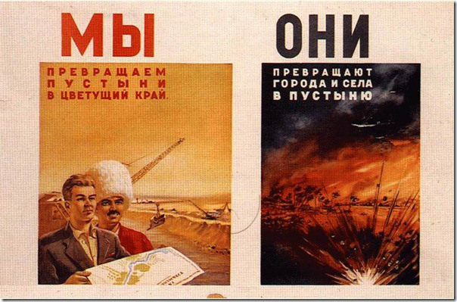
У космічному просторі, судячи з повідомлень преси, були приведені в дію чотири радянських і п'ять американських ядерних зарядів. Витрати на підготовку і проведення серій ядерних випробувань в безповітряному просторі обчислювалися мільярдами доларів.

Slide 8
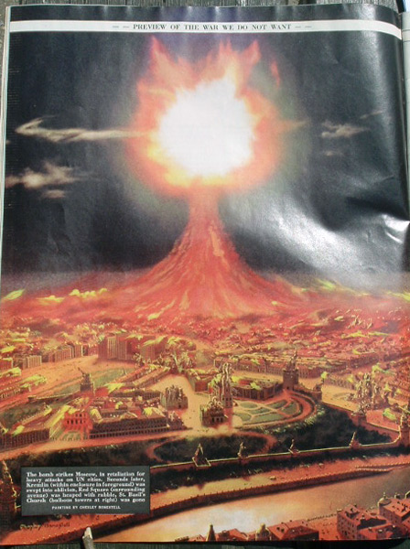
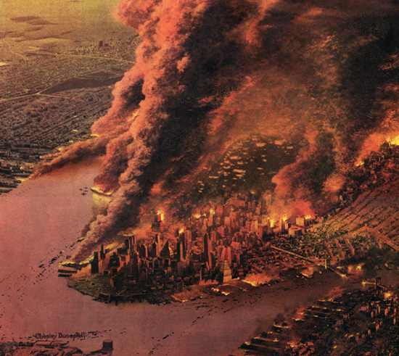
Ядерні теоретичні можливості країн
Мрії атомних лідерів: США та СРСР
Атомні бомби, взірвані у Москві
Атомні бомби, взірвані у Нью-Йорку

Slide 9
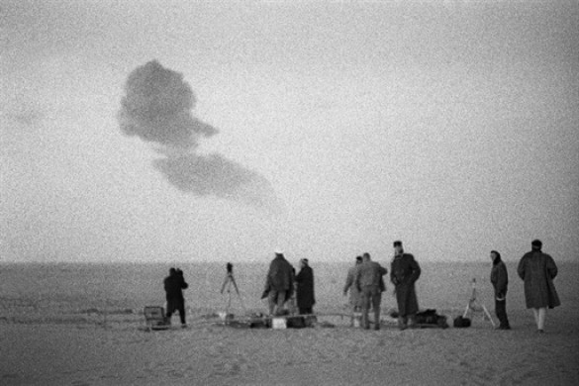
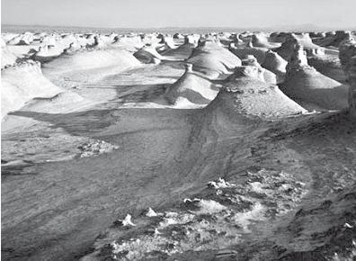
У 60-ті роки особливої гостроти набула проблема нерозповсюдження ядерної зброї. В 1960р. Франція провела випробування ядерної зброї, а в 1964 р. ядерний вибух, здійснений КНР, довів кількість членів «ядерного клубу» до п'яти.
13 лютого 1960 Франція провела своє перше ядерне випробування на полігоні в Алжирі.
16 жовтня 1964 року, прем'єр Держради Чжоу Еньлай від імені Мао повідомив китайському народу про успішне випробування першої китайської ядерної бомби (проект «596»). Випробування пройшли на ядерному полігоні Лоб-Нор

Slide 10
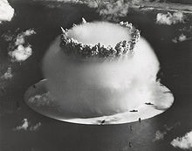
Зростання кількості ядерних держав украй загострювало проблему безпеки у світі, збільшувало ризик виникнення ядерної війни, гальмувало вирішення проблеми роззброєння.
У 1963 році представниками СРСР, США і Великобританії в Москві був підписаний Документ, який поклав початок контролю над процесом створення ядерної зброї, говорить директор Центру суспільно-політичних досліджень Володимир Євсєєв:
«Договір мав незаперечне значення. Небезпека радіоактивного зараження місцевості і повітря була істотно зменшена. Після цього випробування носили підземний характер».
Підводне випробування ядерної зброї

Slide 11
Один із найефективніших підходів до припинення гонки ядерних озброєнь передбачав обмеження ядерних випробувань ах до цілковитої заборони проведення ядерних вибухів. Важливим кроком у цьому напрямі став підписаний 3 липня 1974 р. в Москві Договір між СРСР і США про обмеження підземних випробувань ядерної зброї. Сторони домовилися довести потужність підземних випробувань ядерної зброї, починаючи з ЗІ березня 1976 р., у будь-якому місці, що перебувало під їх юрисдикцією чи контролем, до 150 кілотонн та зобов'язалися проводити такі випробування виключно на відповідних полігонах. Контроль за виконанням Договору мав здійснюватися національними технічними засобами. Положення Дого­вору не поширювалися на підземні ядерні вибухи, здійс­нювані з мирною метою. І хоча Договір не був ратифікований, він зробив чималий внесок у справу обмежен­ня гонки ядерних озброєнь, оскільки сторони де-факто дотримувалися його обмежень у відповідності з домовленістю 1976 р

Slide 12

Загалом період 60—70-х років позначився надзвичайно бурхливими подіями в галузі контролю над озбро­єннями та роззброєння. Саме на нього припадає найнебезпечніше загострення відносин між СРСР і США, яке під час «карибської кризи» підвело світ до межі термоядерної катастрофи. Але на цей період припали й обопільне усвідомлення цими наддержавами катастрофічних наслідків воєнного зіткнення в умовах нагромадження величезних арсеналів зброї масового знищення з обох сторін, перші успішні спроби обмеження гонки ракетно-ядерних озброєнь та встановлення контролю над нагро­мадженими арсеналами.

Slide 13
У 1996 році був підписаний новий договір - про всеосяжну заборону ядерних випробувань. У Росії до цього часу вони були вже повністю припинені. Індія і Пакистан, що не підписали обидва договори, провели свої останні ядерні випробування в 1998 році. . Північна Корея свої треті за рахунком підземні випробування ядерного пристрою провела в 2013році.
У вересні 1997 за ініціативою канадського уряду в Осло була скликана міжнародна конференція щодо заборони протипіхотних мін, на якій делегати 81 країни приєдналися до договору. Уряд США відмовився його підписати, посилаючись на необхідність мінування уздовж лінії перемир'я в Кореї. Серед інших країн, які не підписали договір, - Китай, Росія, Індія, Пакистан, Іран і Ірак.

Slide 14
Україна та ядерна зброя
Україна, Білорусія й Казахстан, на території яких перебувала частина ядерного озброєння СРСР, після підписання в 1992 році Лісабонського протоколу були оголошені країнами, що не мають ядерної зброї, і в 1994- 1996 роках передали всі ядерні боєприпаси Російській Федерації.
1991 року після розпаду Радянського Союзу Україна була третьою країною у світі за ядерним арсеналом. Україна відмовилась від свого арсеналу, який розташовувався на її території з часів Радянського Союзу, за умов надання їй відповідних гарантій провідними ядерними державами світу.
Вважається, що Україна має необхідний потенціал для створення власної атомної бомби. Час необхідний для цього при максимальних зусиллях з боку держави можна оцінити в 5-7 років.

Slide 15
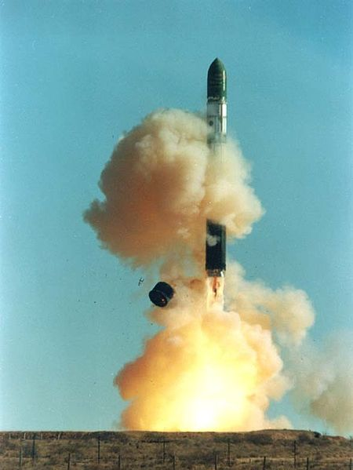
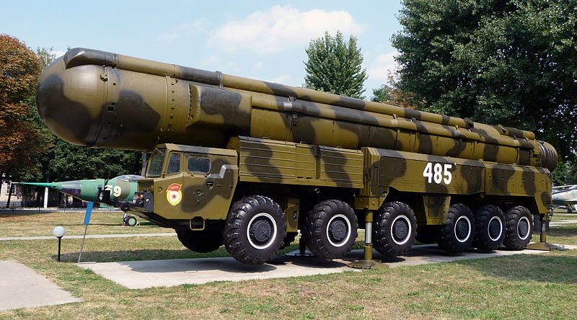
Ядерний комплекс «Піонер» в Музеї ВПС України, місто Вінниця
Старт МБР Р-36М «Дніпро», ракета повністю спроектована і вироблялася на території України.

Slide 16
З різних причин добровільно відмовилися від своїх ядерних програм Бразилія, Аргентина, Лівія.
У різні роки підозрювалося, що ядерну зброю можуть розробляти ще кілька країн.
Вважається, що найбільш близьким до створення власної ядерної зброї є Іран.
Також на думку багатьох фахівців, деякі країни (наприклад, Японія й Німеччина), що не володіють ядерною зброєю, за своїми науково-виробничими можливостями здатні створити її протягом короткого часу після ухвалення політичного рішення й фінансування.
Дякуємо за увагу!

